Slide 1
Dynamic Programming (2)
CONTOH 1
Wijayanti n khotimah, M.Sc.

Slide 2
TUJUAN PERKULIAHAN
Mahasiswa mampu menghitung kompleksitas algoritma yang didesain dengan Dynamic Programming
Mahasiswa mampu memahami problem-problem di dalam dynamic programing

Slide 3
Knapsack Problem
CONTOH 2

Slide 4
Problem
Permasalahan ransel. Ketika akan mengemasi barang untuk pergi berlibur ke pantai dan kamu hanya akan membawa sebuah ransel dengan kapasitas (1<=S<=2000). Kamu juga mempunyai bebearapa baarng N (1<=N<=2000) yang kemungkinan akan kamu bawa ke pantai. Sayangnya kamu tidak bisa membawa semua barang tersebut, jadi kamu harus memilih barang yang akan kamu bawa. Setiap barang memiliki berat (wi) dan nilai (vi). Kamu ingin memaksimalkan nilai dari barang yang akan kamu bawa. Berapa nilai maksimal dari barang yang akan kamu bawa?
Masukan
Pada baris pertama merupakan S (kapasitas maksimum ransel) dan N (jumlah barang yang terseedia). N baris berikutnya merupakan dua bilangan bulat yang mendeskripsikan barang yang mungkin akan kamu bawa. Bilangan pertama merupakan ukuran dari barang tersebut sedangkan bilangan kedua pada baris yang sama merupakan nilai dari barang tersebut.
Keluaran
Keluaran dari program merupakan sebuah bilangan yang menunjukkan nilai maksimal yang dapat dibawa pada ransel anda.
DESKRIPSI

Slide 5
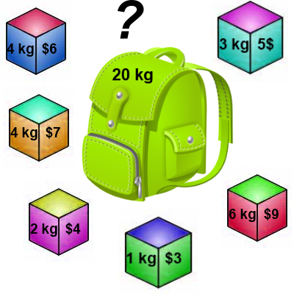
Problem
DESKRIPSI LANJUT
Masukan:
20 6
4 6
4 7
2 4
1 3
6 9
3 5

Slide 6
SOLUSI: OBSERVASI
Dalam kasus tersebut, setiap barang ke i (i=1....n) punya dua kemungkinan pilihan yaitu dimasukkan ke dalam ransel atau tidak.
Setiap kali melakukan pemilihan barang nilai kapasitas ransel (S) dan indeks barang yang dicek (i) pasti akan berubah
Proses pemilihan barang akan berhenti jika: semua barang yang tersedia sudah dicek atau kapasitas ransel (S) <= 0 ➔ menjadi basecase
Jika berat barang ke i (w_{i})> kapasitas ransel (S), maka barang tersebut tidak bisa kamu masukkan ke dalam ransel, jadi pilihan yang bisa dilakukan adalah barang tersebut tidak dipilih dan mencoba untuk memilih barang berikutnya.
Jika berat barang ke i (w_{i})< kapasitas ransel (S), maka kamu mempunyai dua pilihan yaitu memasukkan barang tersebut ke dalam ransel atau tidak memasukkan ke dalam ransel.
Jika pilihan kamu adalah memasukkan barang ke dalam ransel, maka kapasitas ransel akan berkurang sebanyak w_{i} dan value ransel akan bertambah sebanyak v_{i} dan kamu punya kesempatan untuk memilih barang berikutnya.
Jika pilihan kamu adalah tidak memasukkan barang ke dalam ransel, maka kapasitas dan value ransel akan tetap dan kamu punya kesempatan untuk memilih barang berikutnya
Disini, kami mencari yang maksimal antara memasukkan barang ke i ke dalam ransel atau tidak.

Slide 7
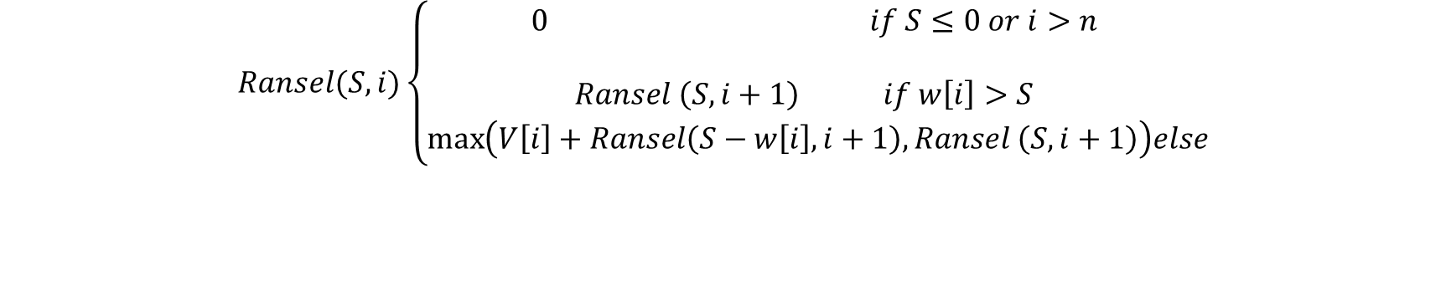
ABSTRAKSI
$$Ransel(S, i)\left\{\begin{matrix}0 if S≤0 or i>n \\ \\ Ransel \left(S, i+1\right) if w\left[i\right]>S \\ \max\left(V\left[i\right]+Ransel\left(S−w\left[i\right],i+1\right), Ransel \left(S, i+1\right)\right)else\end{matrix}\right.$$
Keterangan:
S= kapasitas ransel saat ini
i=index barang yang dicek, dimulai dari barang ke 1
V[i]= value dari barang ke i
W[i]= berat dari barang ke i
N=jumlah keseluruhan barang

Slide 8
BENTUK TREE KNAPSACK

Slide 9
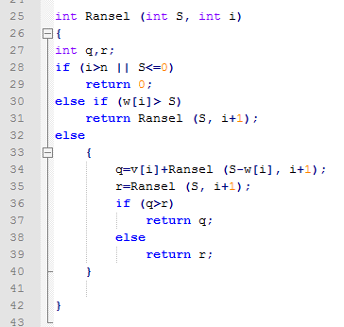
SOLUSI DENGAN REKURSI REKURSIF
Misal:

Slide 10

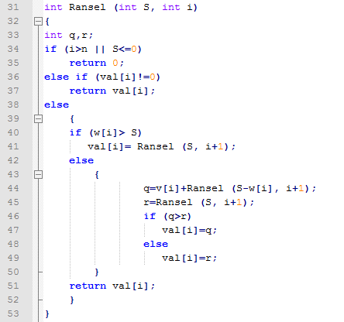
SOLUSI DENGAN DP TOP DOWN

Slide 11
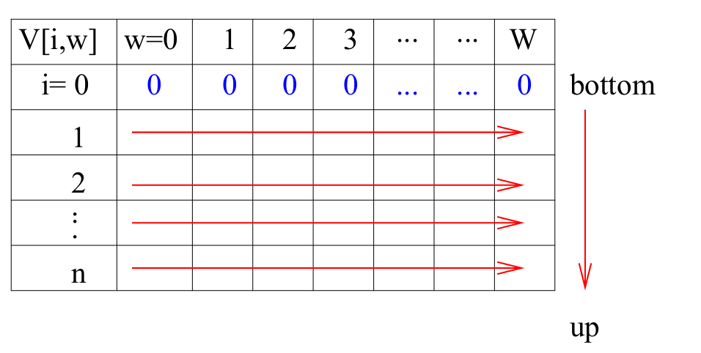
ABSTRAKSI BOTTOM UP
Dengan bootom up kita menghitung V[i,w] dengan iterasi dimana:
V[0.w] = 0 untuk 0<=w<=W
Perhitungan bottom up dihitung dengan

Slide 12
ABSTRAKSI (BOTTOM UP)
V[i,w] | 1 | 2 | 3 | 4 | 5 | 6 | 7 | 8 | 9 | 10 | 11 | 12
0 | 0 | 0 | 0 | 0 | 0 | 0 | 0 | 0 | 0 | 0 | 0 | 0
1 | 0 | 0 | 0 | 6 | 6 | 6 | 6 | 6 | 6 | 6 | 6 | 6
2 | 0 | 0 | 0 | 7 | 7 | 7 | 7 | 13 | 13 | 13 | 13 | 13
3 | 0 | 4 | 4 | 7 | 7 | 11 | 11 | 13 | 13 | 15 | 15 | 15
4 | 0 | 4 | 4 | 7 | 7
Masukan:
12 4
4 6
4 7
2 4
6 9

